Slide 1
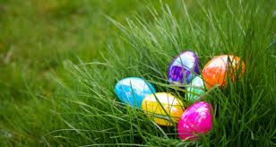
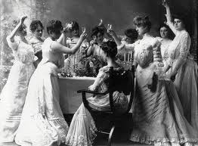
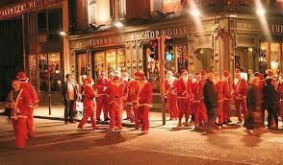
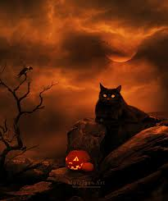
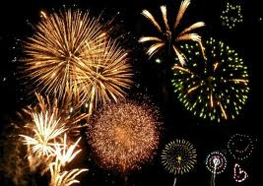
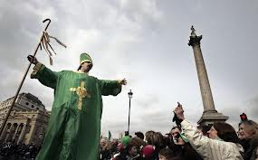
Ócáidí móra Réamhphlé 1
Breac síos na féilte is mó agus is tábhachtaí in Éirinn!

Slide 2
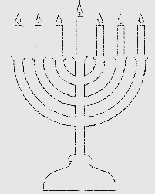
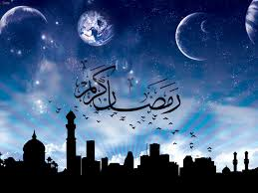
Ócáidí móra Réamhphlé 2
Féach ar na féilte thíos agus roghnaigh an dáta agus an reiligiún a bhaineann le gach féile. Baineann cuid de na féilte le ciogal na gealaí agus ní bhíonn an dáta céanna ann gach bliain dá bharr.
Cáisc na nGiúdach
Lá Altaithe
Ramadan
An Cháisc
Día de Muertos
An Nollaig
Lá an Lucht Oibre
(Lá Bealtaine)
Hanukkah
Mawlid-al-Nabi (Breithlá Mohammad)
1 Samhain
Idir deireadh mhí na Samhna agus deireadh mhí na Nollag
25 Nollaig
Márta nó Aibreán
An 3ú mí den bhliain Ioslamach
Idir deireadh na Márta agus deireadh mhí Aibreáin
5 Bealtaine
28 Samhain
An 9ú mí den bhliain Ioslamach
Féile Ghiúdach
Féile Ioslamach
Féile Chríostaí

Slide 3
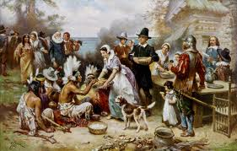
Ócáidí móra Réamhphlé 3
Beidh tú ag léamh ailt ar ball faoi Lá Altaithe (Thanksgiving) sna Stáit Aontaithe. An bhfuil na fíricí seo a leanas ceart nó mícheart? Pléigh leis an duine in aice leat iad.
Ní fhágtar aon duine leis féin Lá Altaithe.
Tá na Meiriceánaigh níos bródúla as Lá Altaithe ná mar atá siad as an 4 Iúil.
B’oilithrigh (pilgrims) Chaitliceacha a cheiliúir an fhéile den chéad uair sa bhliain 1620.
Itear mairteoil rósta agus brúitín ar an lá seo.
Freastalaítear ar an Aifreann ar an lá seo.
Ba é an tUachtarán Lincoln a chuir tús leis an bhféile go hoifigiúil sa bhliain 1863.

Slide 4
Ócáidí móra Léamh 1
Lá Altaithe: an fhéile is ansa leis na Meiriceánaigh
“Céard a dhéanfas tú Lá Altaithe?” a d’fhiafraigh cara ollscoile díom, gan mé i Meiriceá ach cúpla mí, agus mé fós gan charr, gan treoir. Níor thuigeas Lá Altaithe, i ndáiríre.
“Dheamhan a fhios agam,” a d’fhreagraíos.
“Beidh tú leat féin Lá Altaithe?”
“Is cosúil go mbeidh.”
“Bhuel, mura bhfuil pleananna eile agat, beidh tú ag teacht abhaile liomsa, mar sin.”
Nós é i Meiriceá gan éinne a fhágáil leis féin Lá Altaithe. Cuirtear féastaí ar siúl fiú do dhaoine gan dídean ar an lá seo, agus is é Lá Altaithe ceann de thrí lá mhóra na bliana i Meiriceá (Lá Nollag agus an 4 Iúil na cinn eile, ar ndóigh).
Lá tábhachtach is ea Lá Altaithe i miotaseolaíocht Mheiriceá. Tá pobal na tíre an-bhródúil as, b’fhéidir fiú níos bródúla ná mar atá siad as an 4 Iúil. Is ócáid é, tar éis an tsaoil, a cheiliúrann síocháin, cairdeas, agus carthanacht. Agus mar gheall ar an mbród sin, tá ceangal ar Mheiriceánaigh é a thaispeáint do dhaoine nach bhfaca a leithéid cheana.

Slide 5
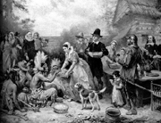
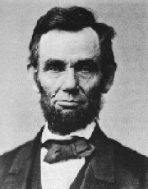
Ócáidí móra Léamh 2
An chéad cheiliúradh
I ndeireadh an tsamhraidh 1620, tháinig grúpa oilithreach i dtír in Plymouth, Massachusetts, agus iad ar a mbealach go Virginia, áit a raibh Sasanaigh ina gcónaí ó 1607 i leith. Níorbh fhéidir leo seoladh thar Cape Cod in am don gheimhreadh, ámh, agus shocraíodar dul i dtír ansin.
Fuair 49 den 102 oilithreach bás an geimhreadh sin, ach threabhadar leo (they ploughed on), agus le cúnamh Indiaigh darbh ainm Squanto, a raibh Béarla aige ó na blianta a chaith sé mar sclábhaí ag na Sasanaigh, d’fhoghlaimíodar modhanna feirmeoireachta. Mhair an chuid is mó acu trí 1621, agus mar chomhartha buíochais, shocraíodar fleá a eagrú.
Ba shin, chomh fada agus is eol dúinn, an chéad dinnéar altaithe i Meiriceá.

Slide 6
Ócáidí móra Léamh 3
Maidin Lá Altaithe chuamar uilig amach ag siúl. Ullmhúchán, a dúradh liom, don fhéasta a bhí le teacht. Agus, dar fia, b’fhéasta é. Chomh luath agus a shroicheamar an teach arís, luíodh isteach ar réiteach bia sa chistin, agus chaitheamar trí nó ceithre huaire an chloig ag ullmhú turcaí, prátaí, búiste (stuffing), anlann mónóg (cranberry), pióg puimcín, agus cá bhfios cad eile.
Tá dhá rud a dhéanann gach éinne i Meiriceá Lá Altaithe. Téann siad ag siúl, agus itheann siad béile ollmhór. Le tamall anuas, faraor, tá an tríú rud sleamhnaithe isteach san fhéile, is é sin, an Pheil Mheiriceánach. Imrítear dhá chluiche mhóra an lá sin, agus suíonn i bhfad an iomarca daoine os comhair an teilifíseáin.
An chéad cheann oifigiúil
Níor ceiliúradh Lá Altaithe i Meiriceá ar bhonn náisiúnta go hoifigiúil go dtí 1863, nuair a ghair an tUachtarán Lincoln lá altaithe do Dhéardaoin dheireanach mhí na Samhna an bhliain sin.
Altú do Dhia a bhí ann ar dtús, is dócha, ach ós rud é gur tír shaolta (secular) í na Stáit Aontaithe go hoifigiúil, breathnaítear ar an bhféile anois mar ócáid cheiliúrtha do gach éinne ar an Oileán Úr.
Tá an t-alt bunaithe ar alt ag Brian Ó Broin ar www.beo.ie. Tá Brian Ó Broin ag obair i Roinn an Bhéarla in Ollscoil William Paterson i Nua-Gheirsí, áit a bhfuil sé ag plé leis an Teangeolaíocht, Léann na Meánaoiseanna agus an Léann Éireannach. Is as cathair na Gaillimhe ó dhúchas é.

Slide 7
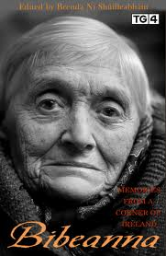
Ócáidí móra Iarphlé
Féach ar na mná ag caint faoin Nollaig ar an gclár Na Bibeanna, a bhí ar TG4 sa bhliain 2011.
Cén Ghaeilge atá acu ar na focail seo:
Salted fish, white sauce, night of fasting, ling, jar, electricity
Conas atá an Nollaig a bhíonn agat féin anois éagsúil ón Nollaig a bhfuil na mná ag caint uirthi sa mhír? Pléigh leis an duine in aice leat é.

